Slide 1
Роксолана – найвідоміша українська бранка.

Slide 2
Анастасія Лісовська, Рушен, Роксоляна або Роксолана, Хасекі, Хуррем Султан - ось той перелік імен, якими називали українку під час її нелегкого життя. У Туреччині вона знана як Хуррем Султан, що означає Радісна султанша. В Україні вона відома під ім'ям Роксолани, що вказувало на етнічну приналежність, це наймення європейські посли в Туреччині вживали у своїх доповідях та мемуарах.

Slide 3
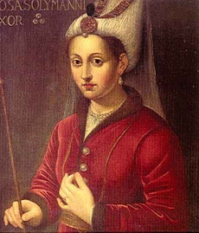
Роки правління: 1530 - 1558

Slide 4
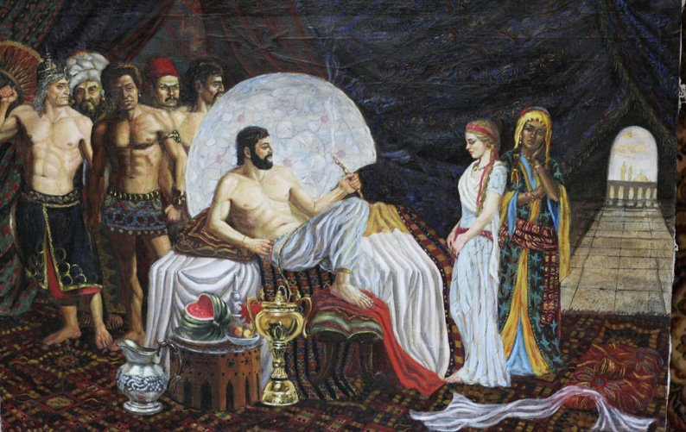

Slide 5
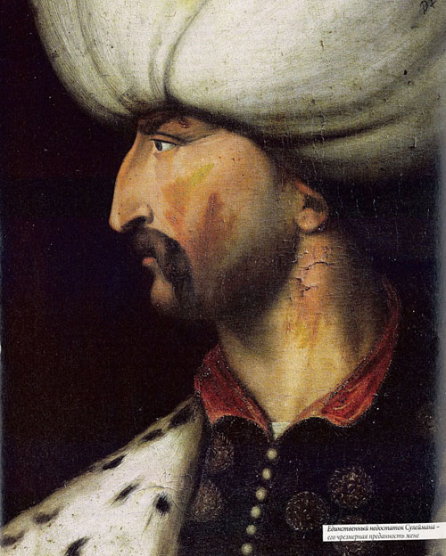
Портрет Сулеймана

Slide 6
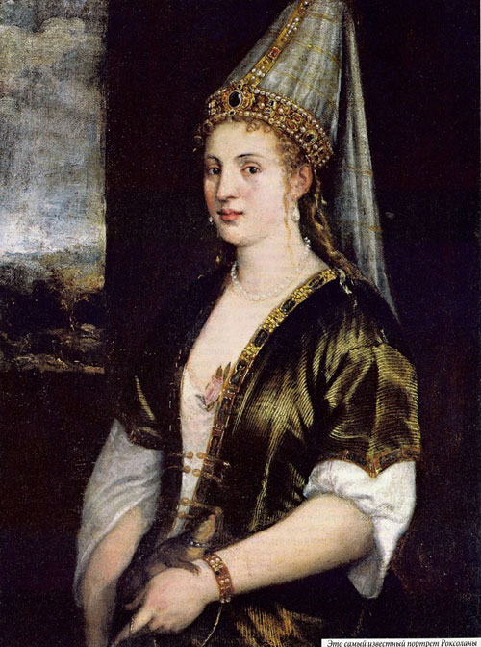
Один із найвідоміших портретів Роксолани

Slide 7
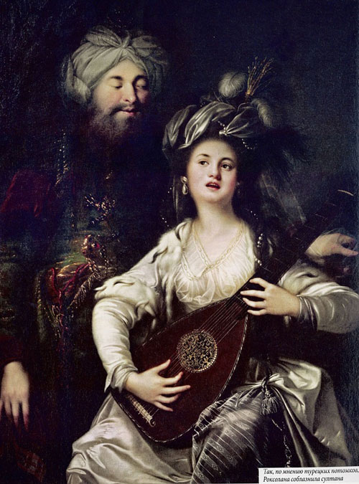
Роксолана зваблює султана

Slide 8
Деякі історики вважають, що Роксолана піклувалася і про свою батьківщину — нібито вона докладала зусилля для звільнення своїх співвітчизників, запобігала нищівним набігам татар.
Хоча чітких свідчень про саме таке її ставлення до України немає. На противагу цьому є факти, що татари, як і раніше, здійснювали щорічні набіги на територію, з якої походила Роксолана, чинили жорстокі розправи, забирали велику кількість полонених.
Під час одного з таких походів вони зруйнували Запорозьку Січ і змусили козаків шукати порятунку в російського царя Івана Грозного.
Приблизно в той самий час уперше було впроваджено суворе мито для християнських паломників, які прямували до Храму Гробу Господнього, а на ці кошти була побудована мечеть

Slide 9
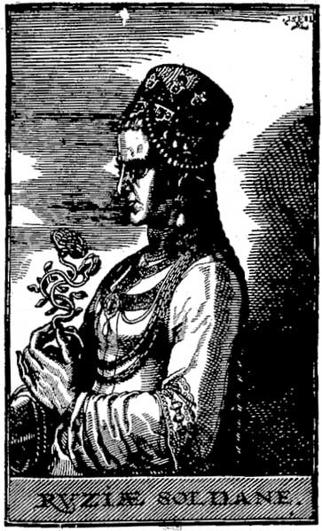

Slide 10
Це цікаво
З Роксолани розпочався період, який називається «правління привілейованих жінок».
Ще двічі султани Османської імперії (Сулейман ІІ і Ібрагім І), вже у ХVІІ столітті, брали шлюб з українками. Одна з них, Хатідже Турхан Султан, була матір’ю султана Мегмеда ІV і відома тим, що збудувала у Стамбулі біля Галатського мосту велику мечеть Йені Джамі. Є й така версія, що після сходження Селіма Роксолана доручила вбити інших його братів, аби бути впевненою, що влада не вислизне з його рук. Пізніше були знайдені інші сини Сулеймана, яких йому народжували інші жінки та наложниці. Життя були позбавлені близько сорока чоловік.
Сама Роксолана померла, за однією версією, в 1588 році, за іншою — в 1562-му.

Slide 11
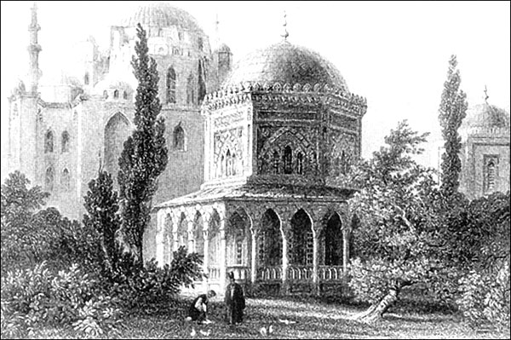
Гробниця Сулеймана Пишного і ліворуч - усипальниця Роксолани.

Slide 12
Як виглядала Роксолана
Портретів Роксолани у світі є чимало, однак дослідники сходяться на думці, що не всі вони документальні, більшість — апокрифічні через закритість життя жінки у мусульманському світі. Наприкінці минулого року в Івано-Франківську за сприяння Прикарпатського національного університету ім. В. Стефаника видано книжку Богдана Гавриліва та Івана Миронюка «Роксолана у світі», в якій вони аргументовано доводять факт, що знайдено документальні портрети Роксолани італійських художників Паоло Веронезе й Тиціана. «Серед науковців немає єдиної думки, котрий із дев’яти відомих портретів Роксолани нині є достовірним», — розповідає історик-краєзнавець Богдан Гаврилів.

Slide 13
Найдавнішим серед українських портретів Роксолани він називає той, що зберігся в експозиції Львівського історичного музею і датується XVI ст., — молода жінка з великим білим тюрбаном із червоними смугами. Портрет виконаний на дерев’яній дошці.
Цікаво почитати про походження ім'я Роксолана: Латинське; середньовічнолатинське Roxolana (множина Roxolani) 1) роксоланка (представниця іраномовного скіфського племені); 2) (пізніше) русинка, українка (оскільки назву роксоланів перенесли на русинів). Таке ім'я (у другому значенні) дали Насті Лісовській.

Slide 14
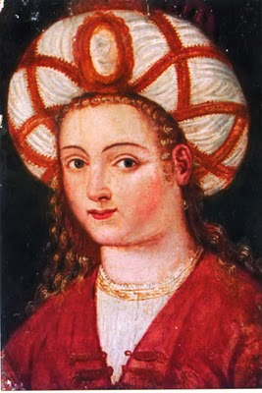
Олійний портрет Роксоляни в стилі італійського відродження з ХVІ ст. невідомого автора. Зберігається в Українському Національному Музеї у Львові.

Slide 15
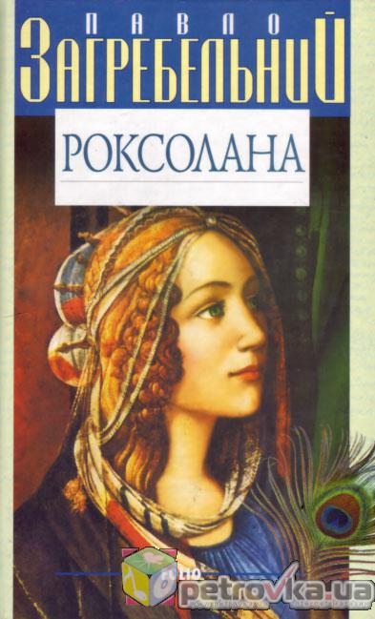

Slide 16
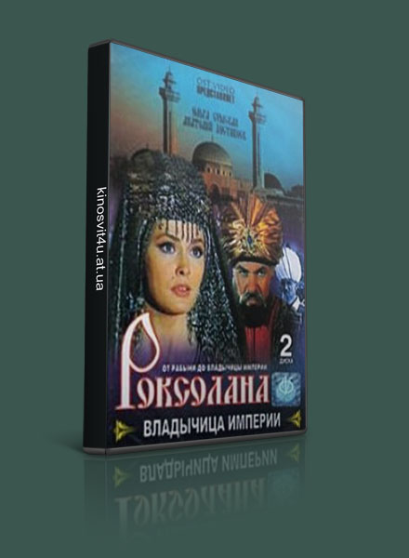

Slide 17
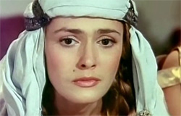

Slide 18
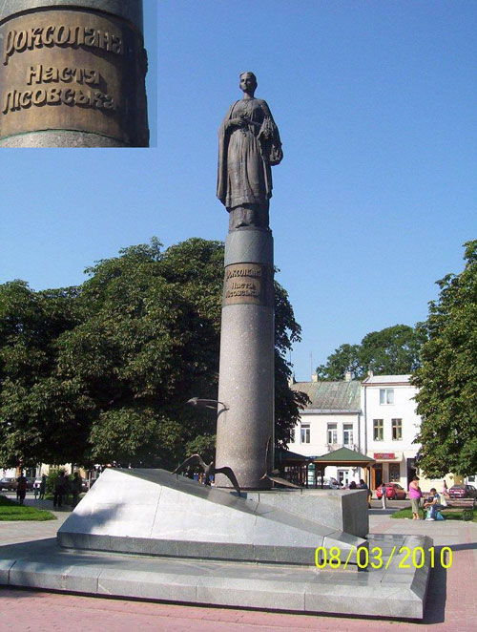

Slide 19
Якщо у Вас виникне бажання подякувати автору презентації і адміністратору сайту, зробіть перехід по будь-якій рекламі

